Slide 1
OʻZBEKISTON RESPUBLIKASI
OLIY VA OʻRTA MAXSUS TAʼLIM VAZIRLIGI
ANDIJON MASHINASOZLIK INSTITUTI
«YUK KO`TARISH TRANSPORTLARI, TRANSPORT MASHINALARI VA MEXANIZMLARI»
FANIDAN
Yuk koʻtarish transportlari, transport mashinalari va mexanizmlarini hisoblash asoslari.
mavzusida
TAQDIMOT

Slide 2
1. Koʻtarish-tashish mashinalarining asosiy parametrlari.
2. Yuklanishlarni hisoblash holatlari.
3. Ruxsat etilgan kuchlanishlarni hisoblash.
REJA:

Slide 3
1. Koʻtarish-tashish mashinalarining asosiy parametrlari.
Yuk koʻtarish mashinalarining asosiy parametrlariga quyidagilar kiradi:
Yuk koʻtaruvchanlik;
Yukni koʻtarish balandligi;
Prolet (kran g`ildiraklari orasidagi masofa);
Quloch (mashina oʻrnatilgan tayanchdan yukkacha boʻlgan maksimal masofa);
Koʻtarish va xarakatlanish tezligi;
Yuk momenti;
Ish rejimi;

Slide 4
Bu koʻrsatkichlar asosida mashinaning ish qobiliyati belgilanadi va oʻrganiladi.
Asosiy parametrlar loyihalash va konstruksiyalash ishlariga asos boʻlib xizmat qiladi va uning miqdorlari belgilangan ish sharoitiga mos ravishda hisoblangan va standartlashtirilgan.
Miqdorlar standart talablariga binoan olinadi va mashinaning texnik tavsifida koʻrsatiladi.

Slide 5
Yuk koʻtaruvchanlik.
Bu koʻrsatkich mashinaning maksimal yuk koʻtarish qobiliyatini belgilaydi va uning miqdorini koʻrsatadi.
Yuk koʻtaruvchanlik qiymati GOST boʻyicha tartibga solingan va quyidagi qatorda keltirilgan.
Miqdorlar quyidagicha:
0,01; 0,0125; 0,016; 0,02; 0,025; 0,032; 0,04; 0,05; 0,063; 0,08; 0,1; 0.125; 0,16; 0,2; 0,25; 0,32; 0,4; 0,5; 0,63; 0,8; 1,0; 1,25; 1,6; 2,0; 2,5; 3,2; 4,0; 5,0; 6,3; 8.0; 10; 12,5; 16; 20; 25; 32; 40; 50; 63; 80; 100; 125; 140; 180; 200; 225; 250; 280; 320; 360; 400; 450; 500; 560; 630; 710; 800; 900; 1000; 1120; 1250 tonna.

Slide 6
Yuk koʻtaruvchanlik t va kN larda oʻlchanadi.
Yuklarni koʻtarishda ishlatiladigan ilmoqlar, qisqichlar, greyferlar va boshqa moslamalarning massalari yuk massasi bilan birgalikda yuk koʻtaruvchanlikni tashkil qiladi.

Slide 7
Yukni koʻtarish balandligi.
Bu koʻrsatkich mashinaning yukni qancha masofaga koʻtara
olish imkoniyatini koʻrsatadi.
Yuk koʻtarish balandligi qiymati GOST boʻyicha tartibga solingan va quyidagi qatorda keltirilgan.
Miqdorlar quyidagicha:
3,5; 4,0; 4,5; 5,0; 6,0; 8,0; 10; 12; 14; 16; 18 metr.

Slide 8
Prolet (kran g`ildiraklari orasidagi masofa).
Prolet – bu koʻprikli kran relclarining oraligi masofasi.
Proletlar qiymati GOST boʻyicha tartibga solingan va quyidagi qatorda keltirilgan.
Miqdorlar quyidagicha:
6; 8; 10; 11; 14; 17; 20; 23 metr.

Slide 9
Quloch
Bu- strelali kranlarda mashina oʻrnatilgan tayanchdan yukkacha boʻlgan maksimal masofa.
Qulochlar qiymati GOST boʻyicha tartibga solingan va quyidagi qatorda keltirilgan.
Miqdorlar quyidagicha:
3,5; 4,0; 4,5; 5,0; 5,5 metr.

Slide 10
Koʻtarish va xarakatlanish tezligi
Tezliklar mexanizm yoki mashinalar ish unumdorligiga toʻg`ri praporsional ta`sir koʻrsatadi. Tezliklar texlologik jarayonning xususiyatlarini inobatga olgan holda tanlanadi.
Tezliklar qiymati GOST boʻyicha tartibga solingan.
Koʻprikli kranlar uchun tezliklar quyidagicha:
yuk koʻtarish tezligi- 25…80 m/min.
aravani xarakatlanish tezligi- 35…50 m/min.
koʻprikni xarakatlanish tezligi- 35…50 m/min.

Slide 11
Yuk momenti
Oʻziyurar va minorali kranlar ag`darilib ketishga qarshi turg`unligi yuk momenti deb nomlanadigan kattalik bilan xarakterlanadi va yuk og`irligining quloch uzunligiga koʻpaytmasi bilan aniqlanadi.
U quyidagicha aniqlanadi:
M = G L;
Bu yerda; L – quloch uzunligi;
Bu koʻrsatkich kranni agdarilib ketishiga qarshiligini koʻrsatadi.

Slide 12
Ish rejimi
Ish rejimi –kompleks koʻrsatkich boʻlib, u yuklamalarni mashinaga ta`sirining oʻzgarishini, davomiyligini va boshqa koʻrsatkichlarni mashinaning ish jarayoniga qanday ta`sir etishini belgilaydi.
Ish rejimi quyidagi koʻrsatkichlarni hisobga oladi:

Slide 13
Toʻliq sikl vaqti (t_{s})
Yuk koʻtarish asosan qisqa muddatli ilgarilama – qaytma xarakat bilan ishlaydi.
Koʻtarish mexanizmi yukni koʻtaradi va tushiradi, burish va siljitish mexenizmlari yukni u yoki bu tomonga suradi. Bundan tashqari ish jarayonida mashinani yurgizish (pusk), toʻxtatish, boʻshliq vaqtlari boʻladi. Boʻshliq aqti yukni mashinaga yuklash, maxkamlash, boʻshatish va tushirish uchun kerak boʻladi.
Demak toʻliq sikl vaqti t_{s} mashinaning ishga tushirish vaqti t_{yu} , mashinaning ishlash vaqti t_{i}, mashinaning toʻxtatish vaqti t_{t} va mashinaning boʻshliq vaqtlari t_{b} dan tashkil topadi, ya`ni:
t_{s} = Σt_{y} + Σt_{i} + Σt_{t} + Σt_{b};

Slide 14
Yurgazish va ishlash vaqtlarida motori shlayotgan boʻladi. Bu vaqtlar yigindisini motorning ulangan vaqti (t_{u}) deyiladi, yani:
t_{u} = Σt_{y} + Σt_{i} ;
Boshliq vaqtida motor energiyadan uzilgan boʻladi.

Slide 15
Nisbiy ulanish davomiyligi
Motorni energiyaga ulangan vaqtini toʻliq sikl vaqtiga nisbati – nisbiy ulanish davomiyligi deyiladi va foizlarda o`lchanadi,ya`ni:
UD = t_{v} * t_{s} * 100 %;
UD – mexanizm va mashinalardan vaqt boyicha qanchalik foydalanilayotganini bildiradi.
Uning miqdori 15, 25, 40, 60 % qilib belgilangan.

Slide 16
  Mashinaning ish unumdorligi
Mashinaning ish unumdorligi – mashinaning ma`lum vaqt ichida qancha ish bajara olish qobiliyatini ko`rsatadi va quyidagicha aniqlanadi:
Q_{un.} = z * Q;
Bu yerda: Q – mashinaning yuk ko`taruvchanligi, tonna;
Z – 1 soat ichidagi ish sikllar soni bo`lib quyidagicha aniq-di:
Z = 3600 / t_{s};
t_{s} – to`liq sikllar vaqti;
Kerakli yuk ko`tarish-tasshish mashinalari sonini tanlashda o`rtacha ish unumdorlik, o`rtacha tezlik va o`rtacha masofa hisob qilinadi.

Slide 17
  Mashina mexanizmining foydalanish sinfi
Mashina mexanizmining butun xizmat muddati bo`yicha foydalanish sinfi – uning shu muddat vaqti ichida ishda bo`lgan vaqti bo`yicha topiladi. Bu vaqtni – mashina vaqti deyiladi va quyidagicha aniq-di:
T_{m} = T_{o} * n_{k} * h_{k} ;
T_{o} – mashinaning bir sutkadagi o`rtacha ish vaqti, soat;
n_{k} - mashinaning bir yildagi ish kunlar soni, kun;
n_{k} – 250 besh ish kunlik haftada; n_{k} – 300 olti ish kunlik haftada;
h_{k} - mexanizmning xizmat muddati, yil;
h_{k} – capital remontga tortilgan mexanizm uchun remontgacha bo`lgan xizmat muddati, qolgan mexanizmlar uchun yaroqsiz bo`lguncha bo`lgan xizmat muddati.
h_{k} = 15…25 yil bo`ladi.

Slide 18
GOST bo`yicha mashinalarning foydalanish sinfi
№ | mashinalar foydalanish sinfi | soat
1 | A₀ | 0…800
2 | A₁ | 800…1600
3 | A₂ | 1600…3200
4 | A₃ | 3200…6300
5 | A₄ | 6300…12500
6 | A₆ | 12500…25000
7 | A₇ | 25000…50000

Slide 19
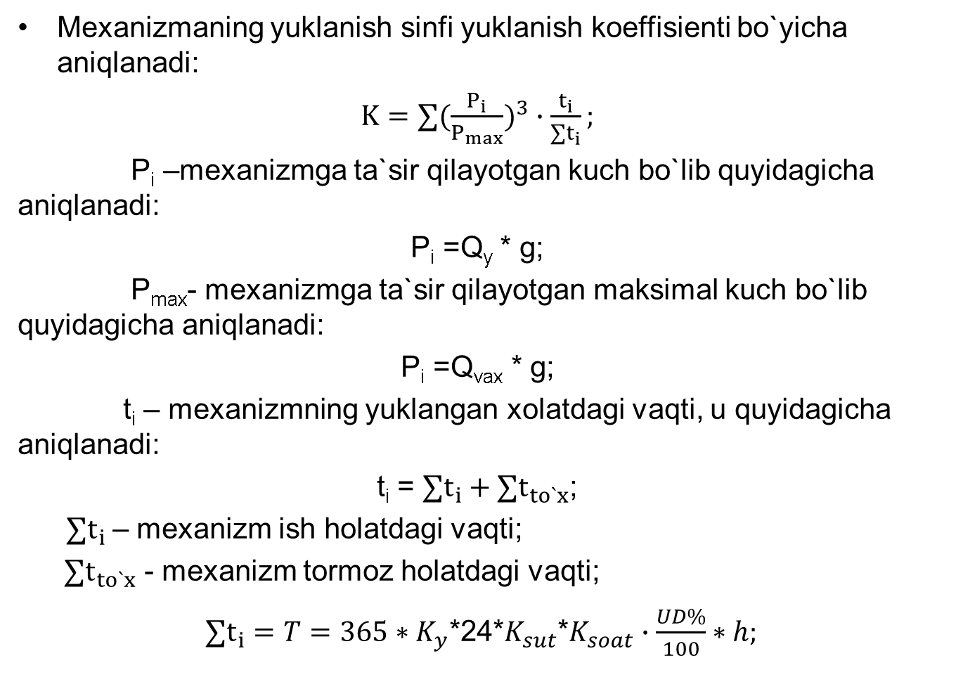
Mashina mexanizmining yuklanish sinfi
Mexanizmaning yuklanish sinfi yuklanish koeffisienti bo`yicha aniqlanadi:
$K={∑(\frac{P_{i}}{P_{max}})}^{3}∙\frac{t_{i}}{∑t_{i}};$
P_{i} –mexanizmga ta`sir qilayotgan kuch bo`lib quyidagicha aniqlanadi:
P_{i} =Q_{y} * g;
P_{max}- mexanizmga ta`sir qilayotgan maksimal kuch bo`lib quyidagicha aniqlanadi:
P_{i} =Q_{vax} * g;
t_{i} – mexanizmning yuklangan xolatdagi vaqti, u quyidagicha aniqlanadi:
t_{i} = $∑t_{i}+∑t_{to`x}$;
$∑t_{i}$– mexanizm ish holatdagi vaqti;
$∑t_{to`x}$ - mexanizm tormoz holatdagi vaqti;
$∑t_{i}=T=365∗K_{y}$*24*$K_{sut}$*$K_{soat}∙\frac{UD\%}{100}∗h;$

Slide 20
Mexanizm va mashinalarning yuklanish sinflari
B₁=K=0…1,125;
B₂=K=1,125…0,25;
B₃=K=0,25…0,50;
B₄=K=0,50…1,00;

Slide 21
Foydalanish va yuklaninsh koeffisiyentlarini xisoblash uchun kerakli ma`lumotlar bo`lmagan hollarda mexanizm ish rejimi guruhi davlat texnika nazoratiqoidalari bo`yicha aniqlashga ruxsat beriladi.
Davlat texnika nazorti qoidalariga binoan yuk koʻtarish mashinalarida quyidagi ish rejimlari belgilangan:
-dastaki yuritmali mashinalar uchun - D;
-mashinali yuritmalar uchun: yengil – (E);
oʻrta – (Oʻ);
og`ir – (O)
oʻta og`ir - (OʻO).

Slide 22
2. Yuklanishlarni hisoblash holatlari
Yuk ko`tarish mashinalarining mexanizm va elementlarini mustahkamlik va chidamlilikka hisoblash uchun quyidagilarni aniqlash kerak:
- Ish jarayonida hosil bo`ladigan yulamalarni;
- Yulamalarning ta`sirlaari ( yo`nalishlari, miqddorlari ) ni mumkin bo`lgan bir-biriga mos kelishlari;
- Yuklamalar ta`sirining eng xavfli holatlarini;
- Yuklamalar ta`siri bir-biriga mos kelishi mumkin bo`lgan 3 ta holat qabul qilingan.

Slide 23
1-holat.
Mo`tadil yuklanish.
Bu holatda quyidagi yuklamalar ta`sir qiladi:
Meyordagi yuk og`ligi;
Yuk ushlagichniing og`irrligi;
Mashina.

Slide 24
Kran ta`sir etuvchi yuklamalarni hisoblashda, uchta xolat, mavjud boʻlib ular quyidagilardan iborat.
I-hol – ish jarayonidagi normal yuklamalar.
Birinchi hisob xolatida yuk va yuk osish orgni nominal og`irligi konstruktsiya og`irligi ish holatidagi shamol yuklamalari va kranning ishga tushishi va toʻxtash paytida paydo boʻladigan dinamik yuklamalar hisobga olinadi.
II-hol – ish jarayonidgi maksimal yuklamalar. Bu ish holatida yuqorida zikr qilingan yuklamalardan tashqari shoshilinch xolatda toʻxtash va ishga tushish paytida hosil boʻladigan mksimal yuklamalar hisobga olinadi.
III-hol - salt holatidagi eng katta yuklanishlar. Kran ochiq havoda salt holatda turibdi, uning hamma mexanizmlari qoʻzg`almas holda. Bunda kranga quyidagi asosiy yuklanishlar ta`sir qiladi: kran konstruktsiyasining massasi, kran salt holatda turganda ta`sir qiladigan shamol qarshiligi va qiyalikdan hosil boʻladigan qoʻshimcha yuklanish.

Slide 25
3.Ruxsat etilgan kuchlanishlarni hisoblash
Ruxsat etilgan kuchlanishlar.
Yuk koʻtrish mashinalari ruxsat etilgan kuchlanish differentsial usulda, ya`ni mustahkamlik zahirasi va chegaraviy mustahkamlikka bog`liq xolda aniqlanadi.
Chegaraviy kuchlanishning qiymati materialning turiga (plastik yoki moʻrt) va ta`sir etayotgan kuchlanishlarning xarakteriga koʻra qabul qilinadi.
Mustahkamlik zahirasining qiymati esa materialning ishonchlilik darajasiga hisoblanayotgan detalning muximligiga va mexanizmning ish rejimiga bog`liq boʻladi.

Slide 26
Umumiy holda ruxsat etilgan kuchlanish quyidagi ifoda yordamida aniqlanadi:
G = Gcheg / n
bu yerda Gcheg - chegaraviy kuchlanish MPa;
p – mustahkamlik ehtiyot koeffitsiyenti

Slide 27
Mashg`ulot uchun hulosa
Koʻtarish-tashish mashinalari hisoblashda avvalam berilgan yuk koʻtaruvchanlik va mua`yan sharoitlar yuk koʻtaruvchanlik uchun kran turini tanlash va uning asosiy parametrlarini tanlash tushuniladi.
Kranga ta`sir etuvchi kuchlarni hisoblashdagi barcha holatlar taxlil qilindi.
Bundan tashqari ruxsat etilgan kuchlanishlarni aniqlash uslubi oʻrganildi.

